Slide 1

U2041170 《工程材料与成型技术》 Engineering Materials and Forming Technology 44+4学时，3学分

Slide 2
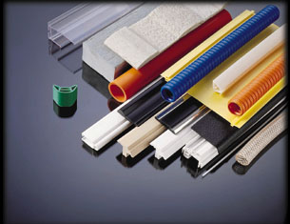
第七章 高分子材料 Polymers materials

Slide 3
内容提要
第一节 高分子材料概述
一、高分子材料的基本概念
二、高分子材料的结构
三、高分子材料的力学状态
第二节 高分子工程材料
一、工程塑料
二、合成橡胶

Slide 4
第一节 高分子材料概述 Overview on polymer materials

Slide 5
第一节 高分子材料概述
一、高分子材料的基本概念
二、高分子材料的结构
三、高分子材料的力学状态

Slide 6
一、高分子材料的基本概念 Basic concepts of the polymer materials

Slide 7
一、高分子材料的基本概念
高分子材料
高分子材料 ：以高分子化合物为主要组分的材料。常称聚合物或高聚物。[基本成分为聚合物，或以其含有的聚合物的性质为其主要性能特征的材料.https://www.termonline.cn/search?searchText=%E9%AB%98%E5%88%86%E5%AD%90%E6%9D%90%E6%96%99]
高分子化合物的分子量一般 >10⁴ 。
高分子化合物种类：
工业用高分子材料主要是人工合成的
天然
高分子化合物
人工合成

Slide 8

1、高分子化合物的组成
由简单的结构单元重复连接而成。如由乙烯合成聚乙烯: CH₂=CH₂+CH₂=CH₂+⋅⋅ ⋅→ -CH₂-CH₂-CH₂-CH₂- ⋅⋅⋅,
可简写成 n CH₂=CH₂→ 。
[ CH₂–CH₂ ]_{n}
单体 ：组成聚合物的低分子化合物。
聚合物的分子为很长的链条，称为大分子链。
单体
链节 ：大分子链中重复结构单元(如聚乙烯中 )。
链节
[ CH₂–CH₂ ]_{n}
聚乙烯分子链

Slide 9
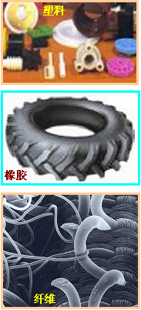
2 、高分子材料的分类
塑料
橡胶
按用途
纤维
高分子材料的分类
胶粘剂
涂料
按聚合物反应类型分
加聚物
缩聚物
按聚合物的热行为
热塑性聚合物
热固性聚合物
碳链聚合物
按主链上的化学组成
杂链聚合物
元素有机聚合物

Slide 10
2 、高分子材料的分类
⑴ 按用途分：塑料、橡胶、纤维、胶粘剂、涂料等。
⑵ 按聚合物反应类型分：加聚物、缩聚物。
⑶ 按聚合物的热行为分：热塑性聚合物、热固性聚合物
⑷ 按主链上的化学组成分：碳链聚合物、杂链聚合物和元素有机聚合物

Slide 11
二、高分子材料的结构 Structure of the polymer materials

Slide 12
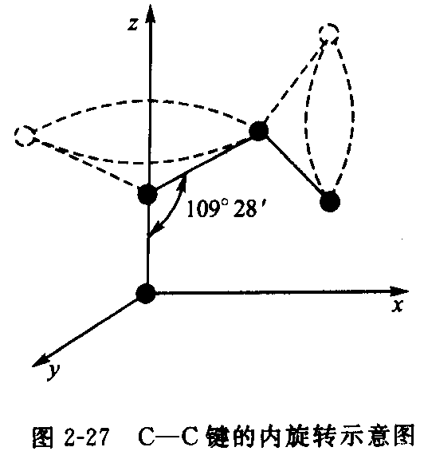
二、高分子材料的结构
1、大分子链的结构
⑴ 大分子链的柔顺性
大分子链主链共价键有一定的键长和键角，保持键长和键角不变时单键可任意旋转，称单键的内旋转。
内旋转使大分子链卷曲成各种不同形状，对外力有很大的适应性，这种特性称为大分子链的柔顺性。
柔顺性与单键内旋转的难易程度有关。

Slide 13
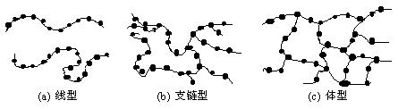
⑵ 大分子链的形状
按照大分子链的几何形状，可将高分子化合物分为线型结构、支链型结构和体型结构。
线型结构：弹性、塑性好，硬度低，是热塑性材料
高分子化合物的结构
支链型结构：近于线型结构
体型结构：硬度高，脆性大，无弹性和塑性，是热固性材料。

Slide 14
2、高分子的聚集态结构
固态高聚物 分为：
（1）晶态：分子链排列规则的部分
（2）非晶态：分子链排列不规则的部分
一个 大分子链 可以穿过几个晶区和非晶区。
晶区：熔点、密度、强度、硬度、刚性、耐热性、化学稳定性高，而 弹性、塑性、冲击强度下降。

Slide 15
三、高分子材料的力学状态 Mechanical states of the polymers

Slide 16
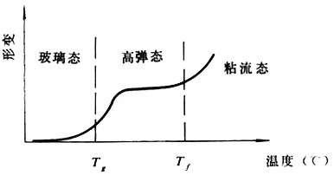
三、高分子材料的力学状态
1、线型非晶态高分子材料的力学状态
⑴ 玻璃态：低温下，链段不能运动。在外力作用下,只发生大分子原子的微量位移，产生少量弹性变形。
高聚物呈玻璃态的最高温度称玻璃化温度，用T_{g}表示。
例（玻璃态材料）：塑料、纤维。
线型非晶态高聚物的温度-变形曲线
玻璃化温度 T_{g}

Slide 17
三、高分子材料的力学状态
⑵ 高弹态：温度高于T_{g}，分子活动能力增加，受力时产生很大弹性变形。（例：橡胶）。
⑶ 粘流态：由于温度高，分子活动能力很大，在外力作用下，大分子链可以相对滑动。粘流态是高分
子材料的加工态,大分子链开始发生粘性流动的温度称粘流温度，用T_{f}表示。
线型非晶态高聚物的温度-变形曲线
粘流温度 T_{f}

Slide 18
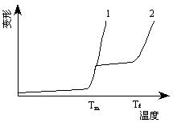
2、线型晶态高分子材料的力学状态
分为 一般分子量 和 很大分子量 两种情况：
①一般分子量的高聚物在低温时，链段不能活动，变形小，在 T_{m} 以下与非晶态的玻璃相似，高于T_{m} 则进入粘流态。
②分子量很大的晶态高聚物存在高弹态。
部分结晶高聚物在非晶区T_{g}与晶区T_{m} 间, 非晶区柔性好,晶区刚性好, 处于韧性状态, 即皮革态。
线型晶态高聚物的温度-变形曲线
皮革态

Slide 19
第二节 高分子工程材料 Polymer Engineering Materials

Slide 20

第二节 高分子工程材料
高分子工程材料 包括：塑料、合成纤维、橡胶、胶粘剂….
本节主要介绍工程上常用的高分子工程材料。

Slide 21

一、塑料 Plastics
塑料制品

Slide 22
一、塑料
塑料：在玻璃态下使用的高分子材料。在一定温度、压力下可塑制成型，在常温下能保持其形状不变。
1、塑料概述
2、常用工程塑料
塑料制品

Slide 23
1、塑料概述
⑴ 塑料的组成
⑵ 塑料的分类
⑶ 塑料的性能特点
塑料制品

Slide 24
⑴ 塑料的组成
树脂：主要成分，对塑料性能起决定性作用
塑料的组成
⑴ 塑料的组成：
树脂（主要成分）+ 各种添加剂。
树脂对塑料性能起决定性作用。
添加剂
塑料制品

Slide 25
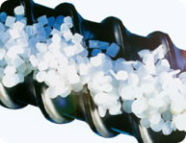
⑴ 塑料的组成
添加剂：为改善塑料某些性能而加入的物质。
填料：主要起增强作用；
增塑剂：用于提高树脂的可塑性和柔软性；
固化剂：用于使热固性树脂由线型结构变为体型结构;
润滑剂：用于防止塑料粘在模具上, 使制品光亮；
稳定剂：用于防止塑料老化；
着色剂：用于塑料制品着色。
其他：发泡剂、催化剂、
阻燃剂、抗静电剂等。
添加剂

Slide 26
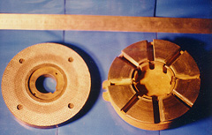
⑵ 塑料的分类
热塑性塑料
按树脂受热时行为
热固性塑料
热固性塑料制品
塑料的分类
通用塑料：产量大、价格低、用途广
工程塑料：力学性能高，耐热、耐蚀性能好。
按使用范围
按树脂受热时行为可分为：热塑性塑料、热固性塑料.
按使用范围可分为：通用塑料、工程塑料、特种塑料.
①通用塑料：产量大、价格低、用途广。
②工程塑料：力学性能高，耐热、耐蚀性能好。
③特种塑料：是指具有某些特殊性能如耐高温、耐腐蚀的塑料；产量少，价格贵，只用于特殊需要的场合。
特种塑料：具有某些特殊性能如耐高温、耐腐蚀的塑料；产量少，价格贵，只用于特殊需要的场合。

Slide 27
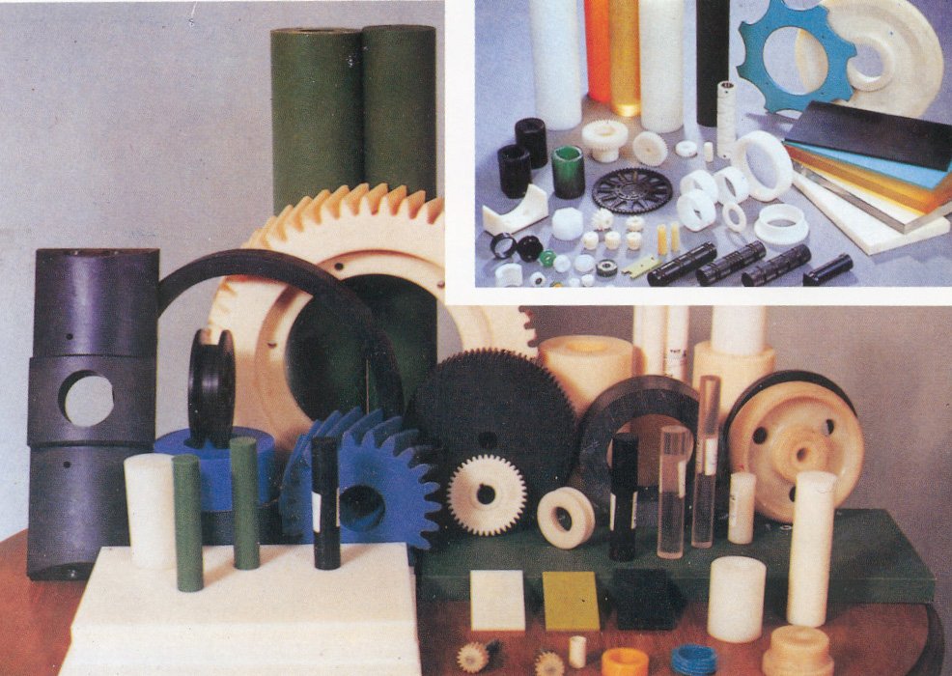
⑶ 塑料的性能特点
优点：
相对密度小(一般为0.9 ~ 2.3)；耐蚀性、电绝缘性、减摩、 耐磨性好；有消音吸振性能。
缺点：
刚性差(为钢铁材料的1/100~1/10)，强度低；耐热性差、热膨胀系数大（是钢铁的10倍）、导热系数小(只有金属的1/200~1/600)；蠕变温度低、易老化。

Slide 28
2、常用工程塑料
⑴ 一般结构用塑料
⑵ 摩擦传动零件用塑料
⑶ 耐蚀用塑料
⑷ 耐高温件用塑料
⑸ 热固性塑料

Slide 29
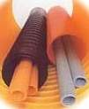


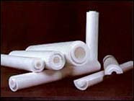
2、常用工程塑料 ——⑴ 一般结构用塑料
包括聚乙烯(PE)、聚氯乙烯(PVC)、聚苯乙烯(PS)、聚丙烯(PP) 、ABS塑料 等。
①聚丙烯：具有优良的综合性能，可制造各种机械零件。
②ABS塑料：“坚韧、质硬、刚性” ，应用广泛。
PS管
PE波纹管
PP方向盘
ABS阀门

Slide 30
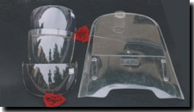
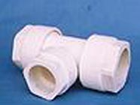
2、常用工程塑料 ——⑵ 摩擦传动零件用塑料
包括聚酰胺(PA)、聚甲醛(POM)、聚碳酸酯(PC)、聚四氟乙烯(PTFE)等。
PC挡风板
①聚酰胺：又称尼龙或绵纶，强度较高，耐磨、自润滑性好，广泛用作机械、化工及电气零件。
②聚甲醛：具有优良的综合性能，广泛用于 汽车机床、化工、电气仪表、农机等工业。
③聚碳酸酯：具有优良的机械性能，透明无毒，应用广泛。
尼龙管件

Slide 31
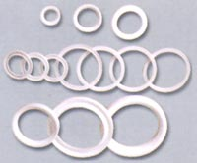
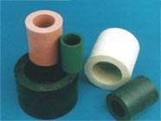

2、常用工程塑料
④聚四氟乙烯：俗称“塑料王”，具有极优越的化学稳定性和热稳定性以及优越的电性能，几乎不受任何化学药品的腐蚀，摩擦系数极低，只有0.04。
缺点：强度低、加工性差。
应用：主要用于减摩密封件、化工耐蚀件与热交换器以及高频或潮湿条件下的绝缘材料。
聚四氟乙烯管
聚四氟乙烯零件
密封件

Slide 32

2、常用工程塑料—⑶ 耐蚀用塑料
主要有聚四氟乙烯、氯化聚醚(PENTON)、聚丙烯等。
①氯化聚醚：化学稳定性仅次于聚四氟乙烯，但工艺性比聚四氟乙烯好，成本低。在化学工业和机电工业获得广泛应用，如化工设备零件、管道、衬里等。
氯化聚醚防腐蝶阀

Slide 33
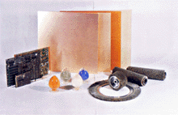
2、常用工程塑料—⑷ 耐高温件用塑料
主要有 聚砜(PSF)、聚苯醚(PPO)、聚酰亚胺(PI)及氟塑料等。
聚酰亚胺层压板
①聚砜：热稳定性高是其最突出的特点。使用温度达150~174℃。用于机械设备等工业。
②聚苯醚：具有良好的综合性能,用于机电等方面。
③聚酰亚胺：在260℃下可长期使用。主要用于特殊条件下使用的精密零件。

Slide 34
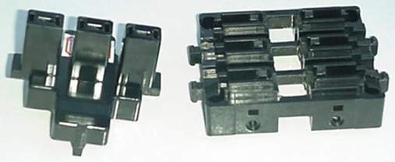
2、常用工程塑料—⑸ 热固性塑料
热固性塑料：在树脂中加入固化剂 压制成型而形成的体型 聚合物。
①酚醛塑料：以酚醛树脂为基，加入填料及其他添加剂而制成。应用：制作各种电讯器材和电木制品(如插座、开关等)，耐热绝缘部件及各种结构件。
电器配件

Slide 35
二、合成橡胶 Synthetic Rubber

Slide 36
二、合成橡胶
橡胶：以高分子化合物为基础的具有高弹性的材料。
1、橡胶的组成和性能特点
2、常用合成橡胶

Slide 37
1、橡胶的组成和性能特点
（1）组成：工业用橡胶由 生胶 + 橡胶配合剂 组成。
①生胶：无配合剂 、未经硫化。
②橡胶配合剂：有硫化剂、硫化促进剂、防老剂、软化剂、填充剂、发泡剂、着色剂 等。
（2）特点：橡胶最大的特点是 高弹性。橡胶有储能、耐磨、隔音、绝缘 等 性能。

Slide 38
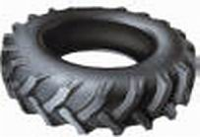
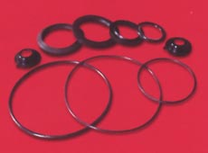
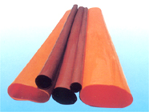
2、常用合成橡胶
合成橡胶 按 用途 和 用量 分为：
（1）通用橡胶：主要用于制作轮胎、运输带、胶管、胶板、垫片、密封装置 等
（2）特种橡胶：主要用于高低温、强腐蚀、强辐射等特殊环境下工作的橡胶制品。
轮胎
胶管
密封圈

Slide 39
作业（P162）
7-1、7-4

Slide 40
Thanks

